Slide 1
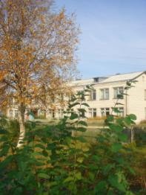
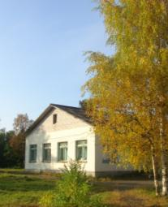
Муниципальное общеобразовательное учреждение Беломорского муниципального района «Пушнинская средняя общеобразовательная школа» Государственное образовательное учреждение «Институт повышения квалификации работников образования» Республики Карелия
Инновационная деятельность
МОУ «Пушнинская СОШ»:
из опыта внедрения КСО
2008

Slide 2
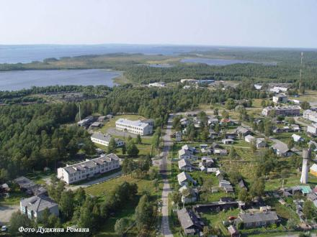
Поселок Пушной
комплекс
благоустроенных зданий
МОУ «Пушнинская СОШ»
Пушной
КСО

Slide 3
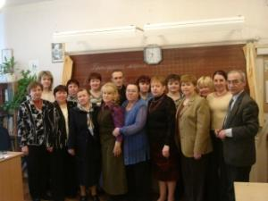
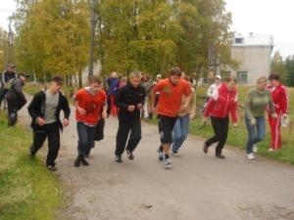
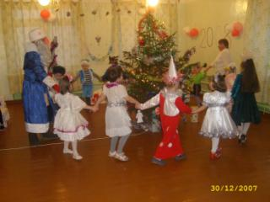
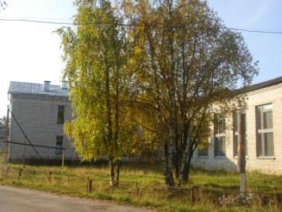
МОУ «Пушнинская СОШ»
КСО
КСО
Учащихся – 51
Воспитанников группы – 16
Педагогов - 18

Slide 4
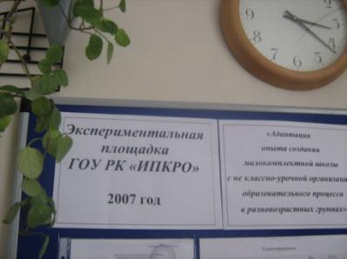
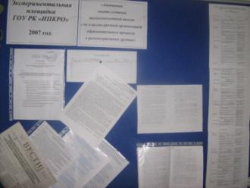
Создание экспериментальной площадки
20 марта 2007г.
Ученый совет
ГОУ РК «ИПКРО»
присвоил
МОУ «Пушнинская СОШ»
статус
экспериментальной
площадки
КСО

Slide 5
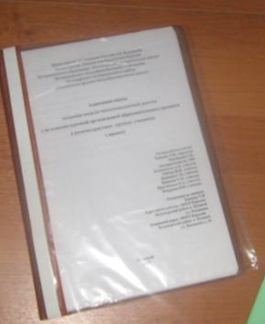
Проект «Адаптация опыта создания модели малокомплектной школы с не классно-урочной организацией образовательного процесса в разновозрастных группах учащихся»
КСО
КСО
Авторы проекта:
Танцева Т.И., директор
Клементьев А.В., учитель
Воробьева С.В., заместитель директора по УВР
Рябова И.Н., учитель
Иванова С.И., учитель
Иванова Т.М., учитель
Братчикова О.А., учитель
Федорова Н.Н., учитель

Slide 6
Цель инновационной деятельности ОУ
обеспечение доступности качественного образования
через использование современных форм и технологий
в обучении и воспитании, расширение образовательного
пространства, индивидуальные программы и создание
модели не классно - урочного типа на основе КСО в
разновозрастных группах
КСО
КСО
КСО
КСО
КСО

Slide 7
Положительные стороны не классно-урочной организации учебного процесса
КСО
КСО
Обеспечение
качества образования
Обучение работе
в парах сменного состава
(«Каждый учится и каждый учит»)
Реализация принципов компетентностно-деятельностного подхода
5

Slide 8
Результаты проекта
КСО
Переход к модели школы
не классно- урочного типа на основе разновозрастных учебных групп
Получение качественно новой модели выпускника, который обладает ключевыми компетентностями

Slide 9
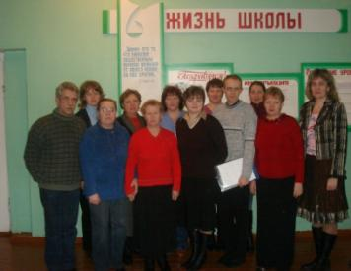
МОУ «Пушнинская СОШ»
Первый год
работы
КСО в классах
Методические дни и открытые уроки
Занятия в разновозрастных группах (ленты)
Изучение методической литературы
Мониторинг
2007-2008

Slide 10
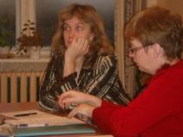
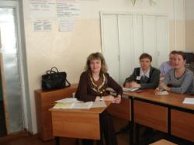
Наш научный руководитель кандидат пед. наук, доцент КГПУ Елена Сергеевна Казько
Первый год
работы
Консультирование по вопросам КСО
Проведение МО
-Теория КСО
- Технологии КСО
- Занятия в разновозрастных группах по КСО
Участие в планировании работы
Помощь в осуществлении мониторинга
«Хороший профессионал и
обаятельная женщина…..»
Из опроса педагогов

Slide 11
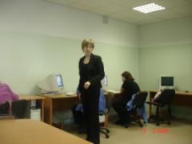
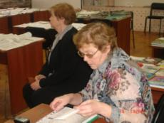
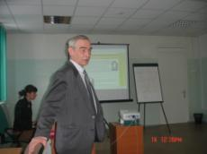
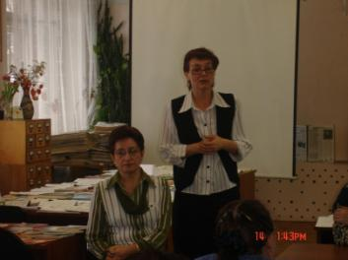
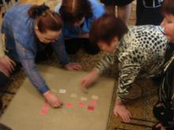
В содружестве с ГОУ РК « ИПКРО»
Первый год
работы
Научное сопровождение эксперимента
Курсы «Содержание и организация
экспериментальной работы ОУ»
Телеконференции
Консультации

Slide 12
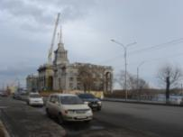
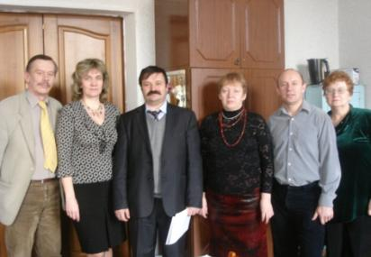
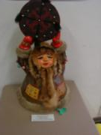
Учимся в Красноярске
Первый год
работы
На встрече с М.А. Мкртчяном и работниками ИПК
Красноярский краевой ИПК ПП РО
Краевой инновационный комплекс
Лаборатория методологии и новых образовательных технологий
Ассоциация КСО

Slide 13
Перспективы? Перспективы!
КСО
КСО
Продолжение обучения педагогов и учащихся новым технологиям и методикам
Поэтапный запуск КСО в 4-х разновозрастных группах
Распространение опыта инновационной деятельности
Оптимизация системы работы
с повышением качества образования

Slide 14
Авторы презентации
Танцева Т.И., директор
МОУ «Пушнинская СОШ»
Клементьев А.В., учитель
МОУ «Пушнинская СОШ»
29-30 сентября 2008г.
Спасибо за внимание!

